Slide 1
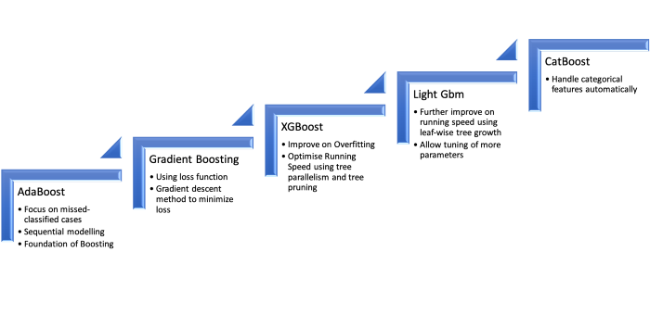
Jak wybrać między różnymi algorytmami Boosting - porównanie AdaBoost, Gradient Boosting, XGBoost, Light Gbm, CatBoost

Slide 2
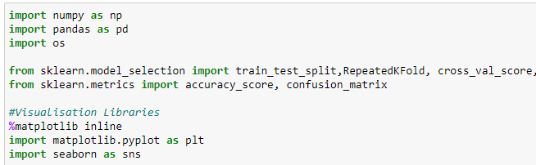



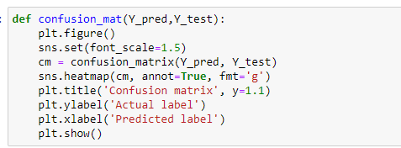
Importowanie potrzebnych bibliotek Ładowanie zestawu danych:
Podziel dataset na Treningową i Testową subsets
W prompt:
pip install catboost
Dużo przypadków i zmiennych
X = df.iloc[:, :-1].values
Y = df.iloc[:, -1].values
0
0.30
Mało przypadków i mało zmiennych
Mało przypadków i dużo zmiennych

Slide 3
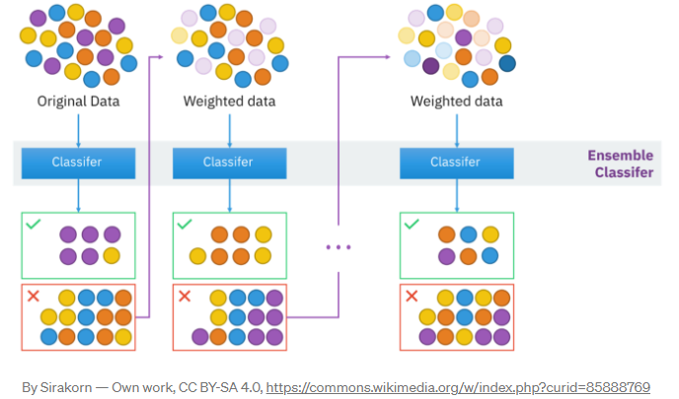
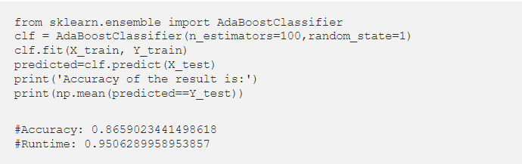

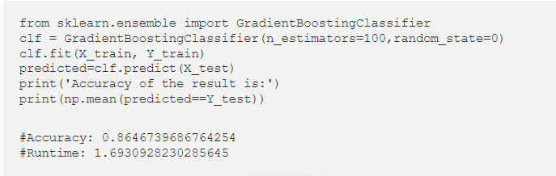
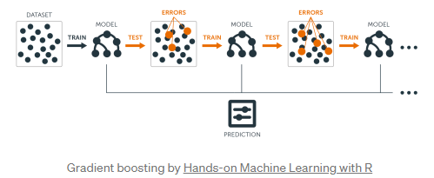
AdaBoost
GBM

Slide 4
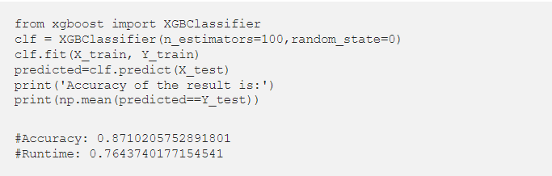
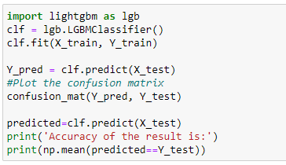
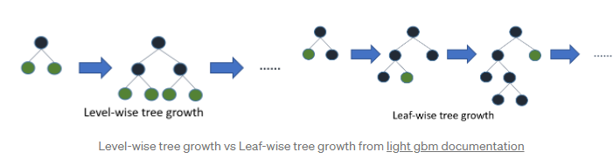
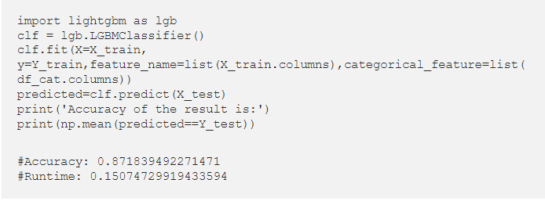
XGBoost
XGBoost to ulepszona wersja gradient boosting method. Po pierwsze, poprawia overfitting za pomocą regularyzacji;. Po drugie, poprawia szybkość działania poprzez optymalizację sortowania przy użyciu równoległego biegu. Wreszcie wykorzystuje maximum depth drzewa decyzyjnego jako parametr do przycinania drzewa, co znacznie skraca czas wykonywania.
Light GMB

Slide 5
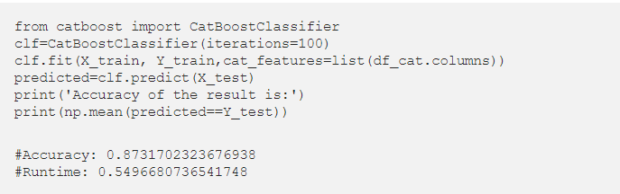
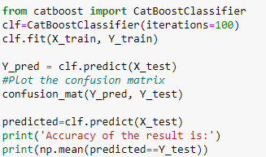
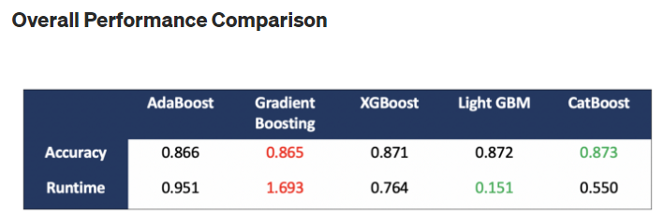
Cat Boost
Ma świetną funkcję automatycznej obsługi zmiennych jakościowych bez konieczności konwertowania ich na liczby. CatBoost został opracowany ostatnio wśród 5 algorytmów wzmacniających, ale bardzo zbliżony do Light Gbm. Działa lepiej, gdy istnieje więcej zmiennych kategorycznych.
Porównaj wyniki dla train i test accuracy dla trzech baz danych.
Wyniki w formie tabelki prześlij do Teams.

